Slide 1

Вызовы будущего для производителей древесных плит
Новые продукты и возможности сокращения производственных затрат
10 | 2016

Slide 2
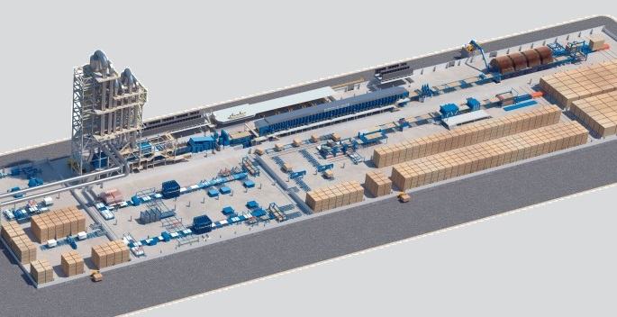
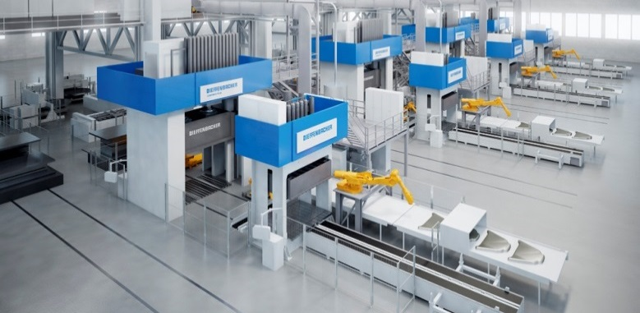
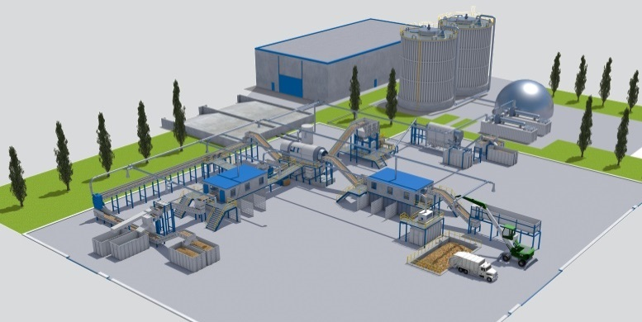
Предприятие
Группа компаний «Диффенбахер» на сегодняшний день является одним из ведущих в мире производителей комплектных технологических линий для производства древесных плит, а также оборудования и систем для автомобильной промышленности.
Мы поставляем из одних рук прессы и прочее оборудование в составе наших комплектных линий, сердцем которых является система прессования, а также разрабатываем внутри нашей группы новые компоненты, являющиеся основополагающими для технологического процесса.
Наше третье подразделение „Вторичная переработка“ занимается разработкой и реализацией комплектных производственных линий для подготовки и переработки вторичного сырья.

Slide 3
Факты и цифры по состоянию на 2015 г.
Fakten und Zahlen 2012
Год основания: 1873
Головное предприятие: гор. Эппинген, Германия
Собственники: 100 % семейная
собственность
Количество сотрудников: 1775 человек
Годовой оборот: 490 миллионов Евро

Slide 4
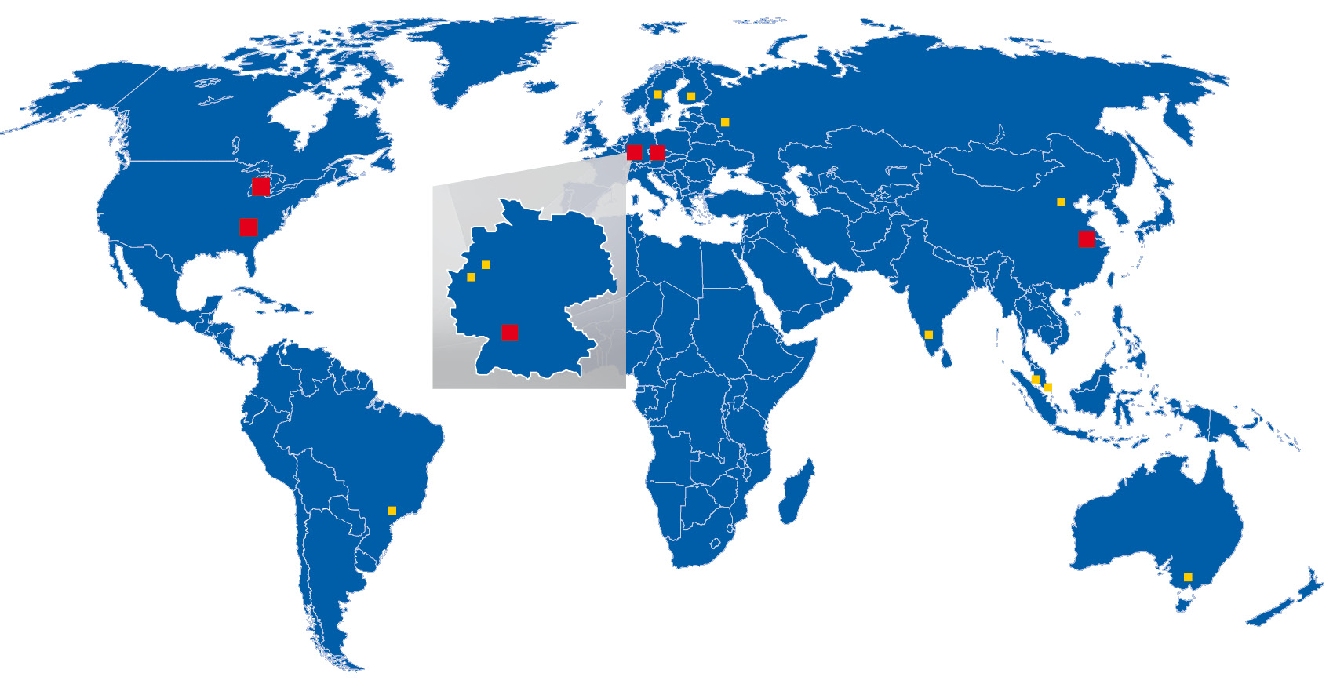
Структура группы предприятий
10
4
11
3
12
Производственные площадки фирмы «Dieffenbacher»
Офисы сбыта, представительства, сервисные центры и инжиниринговые бюро фирмы «Dieffenbacher»
6
5
8
9
1
13
2
14
1
«DIEFFENBACHER GMBH
Maschinen- und Anlagenbau»
гор. Эппинген, Германия
«KARLE+JUNG GMBH
Werkzeug- und Maschinenbau»
гор. Отигхайм, Германия
«DIEFFENBACHER NORTH AMERICA, Inc.»
гор. Виндзор, Канада
«DIEFFENBACHER – CZ s.r.o»
гор. Брно, Чехия
«SHANGHAI WOOD-BASED PANEL MACHINERY, CO., LTD»
гор. Шанхай, Китай
7
2
15
«DIEFFENBACHER CUSTOMER SUPPORT, LLC»
гор. Альфаретта, США
«DIEFFENBACHER USA, Inc.»
гор. Альфаретта, США
«DIEFFENBACHER BRASIL»
гор. Куритиба, Бразилия
«DIEFFENBACHER GMBH Maschinen- und Anlagenbau Betriebsstätte Leverkusen»
гор. Леверкузен, Германия
«B. MAIER ZERKLEINERUNGSTECHNIK
GMBH»
гор. Билефельд, Германия
«DIEFFENBACHER PANELBOARD OY»
гор. Настола, Финляндия
ООО «ДИФФЕНБАХЕР»
гор. Москва, Россия
«DIEFFENBACHER MACHINERY SERVICES
(BEIJING) CO., LTD.»
гор. Пекин, Китай
«DIEFFENBACHER INDIA PVT.LTD.»
гор. Бангалор, Индия
«DIEFFENBACHER ASIA PACIFIC
SDN. BHD.»
гор. Куала Лумпур, Малазия
«DIEFFENBACHER AUSTRALASIA
PTY. LTD.»
гор. Виктория, Австралия
3
6
8
11
14
4
9
12
15
5
7
10
13
Страница 5

Slide 5
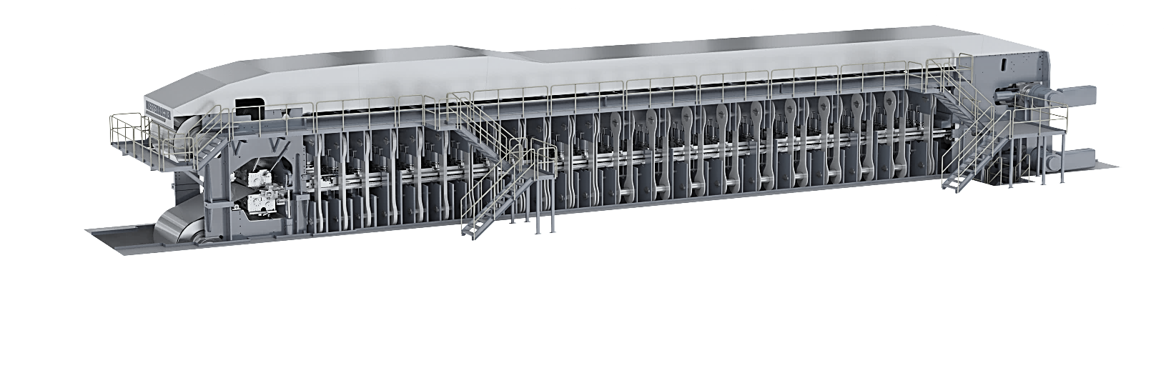
Клиенты подразделения "Деревообработка"
Ainsworth Akritas Allgreen Timber Products Associate Decor Asia Decor
Carter Holt Harvey Eucatex Daiken Darbo Duraplay OAO Dyatkovo Doz Floraplac Finsa Flakeboard Footner Green Fiber Greenply
Green River Panels Guangxi Gaofeng Hevea Board Hezhou Homanit Polska
Hornitex Hubei Baoyuan Ikea Kastamonu Kronospan Kronotex
Linex Panneaux Louisiana Pacific Masisa Medite Metro-Ply MLT Neslon Pine Nolte Novopan SIA OOO Latat
Pfleiderer Pooya Wood Roseburg Sumitomo Tablemac
OOO TomLesDrev Tscherepowetski Unilin Wanhua Ecoboard

Slide 6
Введение
Мировая глобализация не остановилась и перед деревоперерабатывающей промышленностью. В этой области также резко уменьшилось количество производителей.
В тренде сейчас находятся производственные линии с большой производительностью, сохраняющие гибкость и большое разнообразие выпускаемой продукции. При этом, все-таки, самая низкая себестоимость продукции достигается тогда, когда удается достичь больших объемов продукции каждого вида в отдельности.
В такой ситуации шанс для небольших независимых производителей появляется при условии выпуска наряду со стандартными продуктами и нишевых продуктов, которые не могут выпускаться большими партиями, как, например, продукты малых серий, или специальные, адаптированные к требованиям заказчика продукты, с отличными от стандартных механико-физическими свойствами или же просто плиты особенных форматов.
Новые возможности открывает также производство новых видов продукции и применение инновационных машин и оборудования, которые помогают сократить производственные издержки.
На следующих страницах мы хотим представить Вашему вниманию краткий обзор последних двух вариантов.

Slide 7

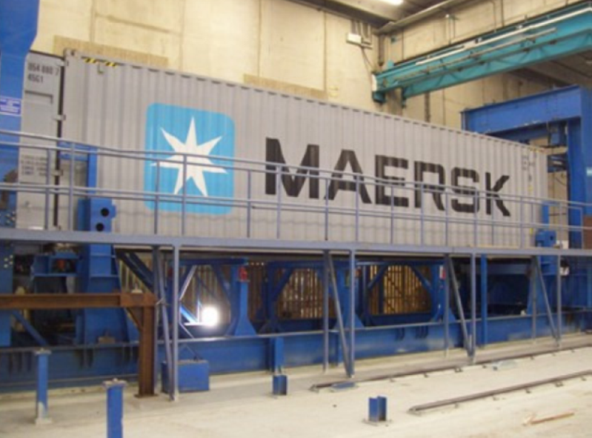
Новые продукты на основе плиты OSB

Slide 8
Новые возможности применения новых продуктов с использованием плиты OSB:
OSB с покрытием из мелкой стружки для последующего ламинирования при помощи пропитанных пленок со стандартной плотностью
OSB для последующего ламинирования при помощи пропитанных пленок с высокой плотностью
OSB с покрытием из плиты THDF в качестве заменителя продуктов из массивной древесины
OSB для контейнерных полов толщиной 22 мм
OSL в качестве заменителя продуктов из плит LVL или древесины

Slide 9
Сравнительная таблица свойств плиты OSB для ламинирования (плита OSB с покрытием из мелкой стружки) и фанеры
Технологии, предлагаемые фирмой «Диффенбахер», позволяют Заказчикам изготавливать плиты OSB, заменяющие по своим свойствам фанеру. Эти плиты пригодны для ламинирования, но в отличии от фанеры они изготовлены с использованием очень дешевого древесного сырья.
Board thickness 18 mm (softwood)
Тип плиты | OSB EN3 | OSB для ламинирования с покрытием из мелкой стружки | Фанера высокого качества (Китай)
Сырьевой материал: | Круглый лес | Бревна малого диаметра, щепа, отходы лесопиления, материал вторичной переработки | Круглый лес, пригодный для раскряжевки
Плотность: | 610 кг/м³ | 630 кг/м³ | 550 кг/м³
Прочность на изгиб (MOR ) в продольн.направл. | 27 Н/мм² | >20 Н/мм² | 30 Н/мм²
Модуль упругости (MOE) в продольн. направлении | 4800 Н/мм² | >4000 Н/мм² | 3000 Н/мм²
Прочность на изгиб (MOR ) в поперечном направлении | 16 Н/мм² | 15 Н/мм² | 20 Н/мм²
Модуль упругости (MOE) в поперечном направлении | 2100 Н/мм² | >2500 Н/мм² | 2900 Н/мм²
Прочность на разрыв (I.B.) | 0.4 Н/мм² | 0.4 Н/мм² | 0.3 Н/мм²

Slide 10
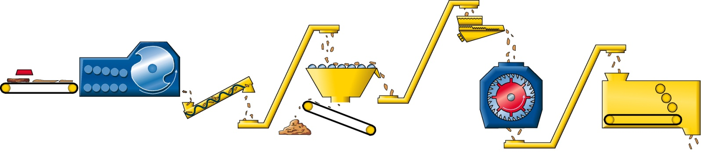
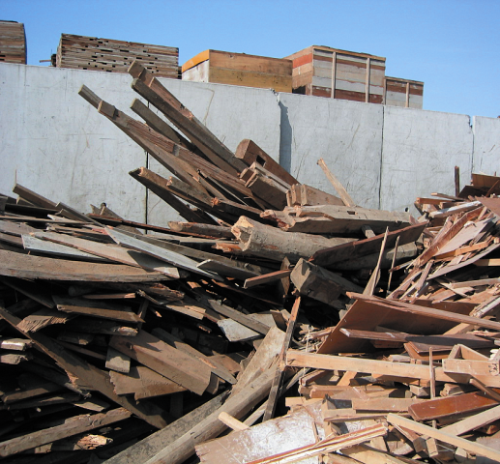
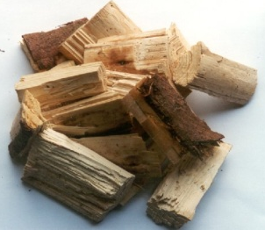
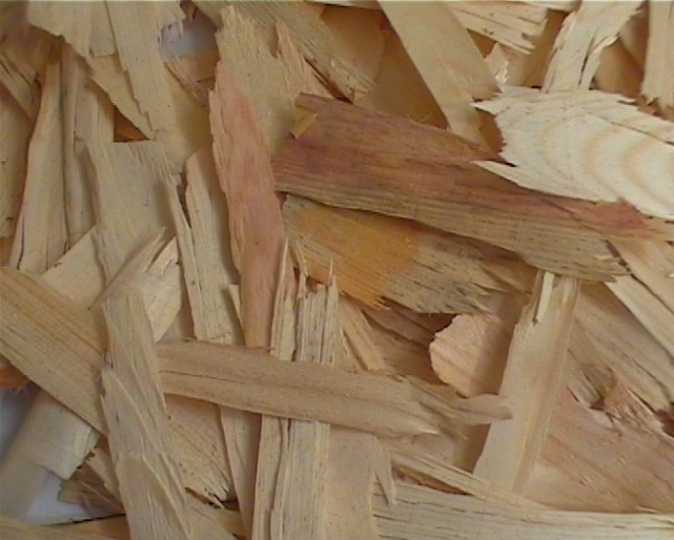
«Dieffenbacher» – «Maier» - 2х-ступенчатая технология получения стрэндов для OSB: 2 действующие линии OSB (в Малайзии и в Китае)
Стружечный станок с ножевым кольцом
Рубительная машина барабанного типа

Slide 11
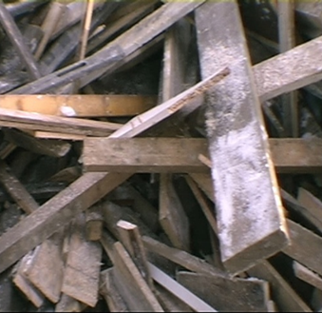
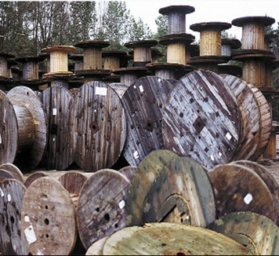
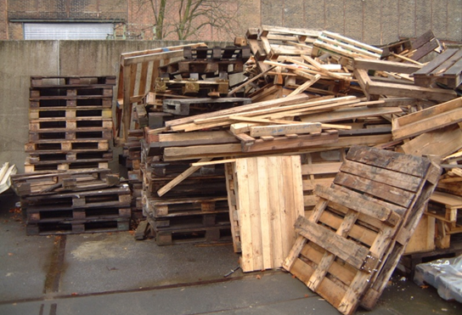
Линия плиты OSB для ламинирования с использованием 2-ступенчатой технологии получения стрэндов
Производство плиты OSB (обычной и пригодной для ламинирования)
Используемое древесное сырье:
круглый лес низкого качества (кривой, малый диаметр)
горбыль
кабельные барабаны
обрезки древесины
покупная щепа (определенное количество для линии OSB)
покупная стружка (определенное количество для линии OSB)

Slide 12
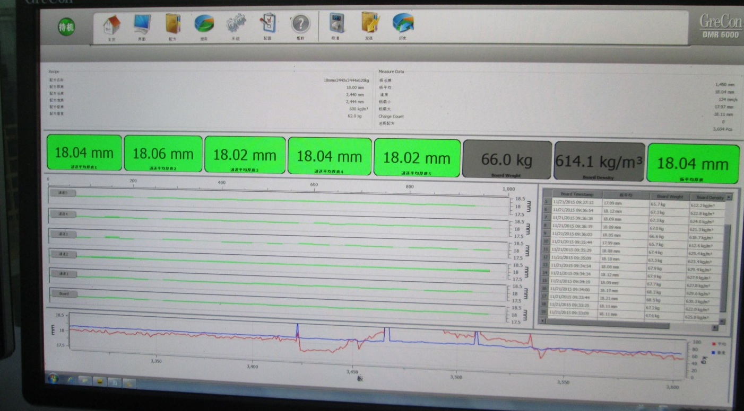

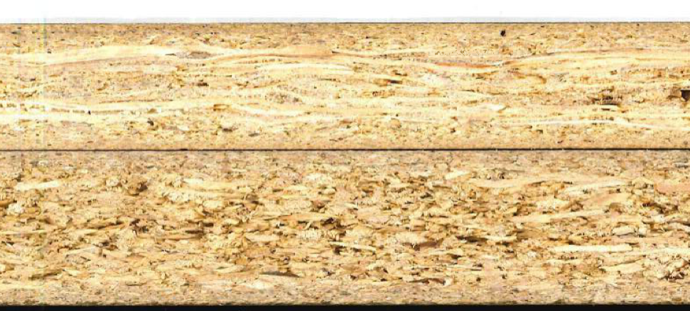
Плита OSB для ламинирования (с поверхностью из мелкой стружки)
Нешлифованная плита OSB
Отклонения по толщине
в поперечном направлении
Пример плиты
шлифованной и ламинированной
Кромка ламинированной плиты OSB
Плита ДСП

Slide 13
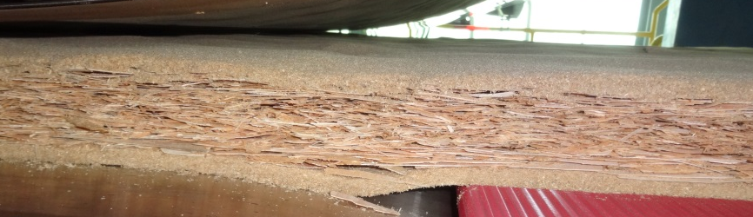
Плита OSB для ламинирования: Подача стружечного ковра (мелкая стружка и стрэнды) в пресс
Подача стружечного ковра в пресс «Dieffenbacher CPS»

Slide 14
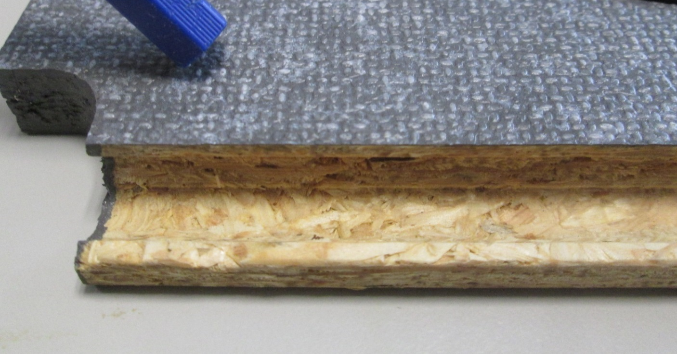
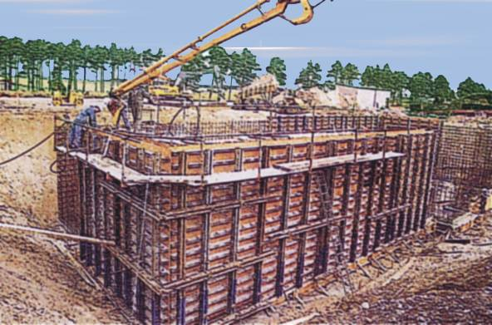
Плита OSB для прямого ламинирования пропитанной пленкой с высокой плотностью
Фирма «Диффенбахер» разработала усовершенствованную технологию насыпки стружки для производства плиты OSB, пригодной для последующего ламинирования с помощью пропитанных пленок
Пример использования плиты OSB с прямым ламинированием:
плиты для опалубки

Slide 15
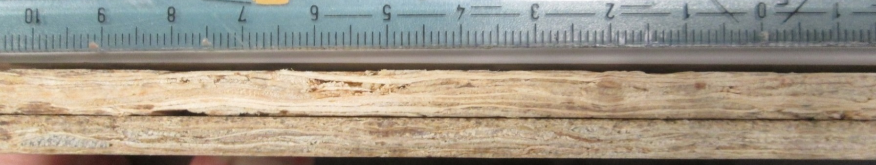
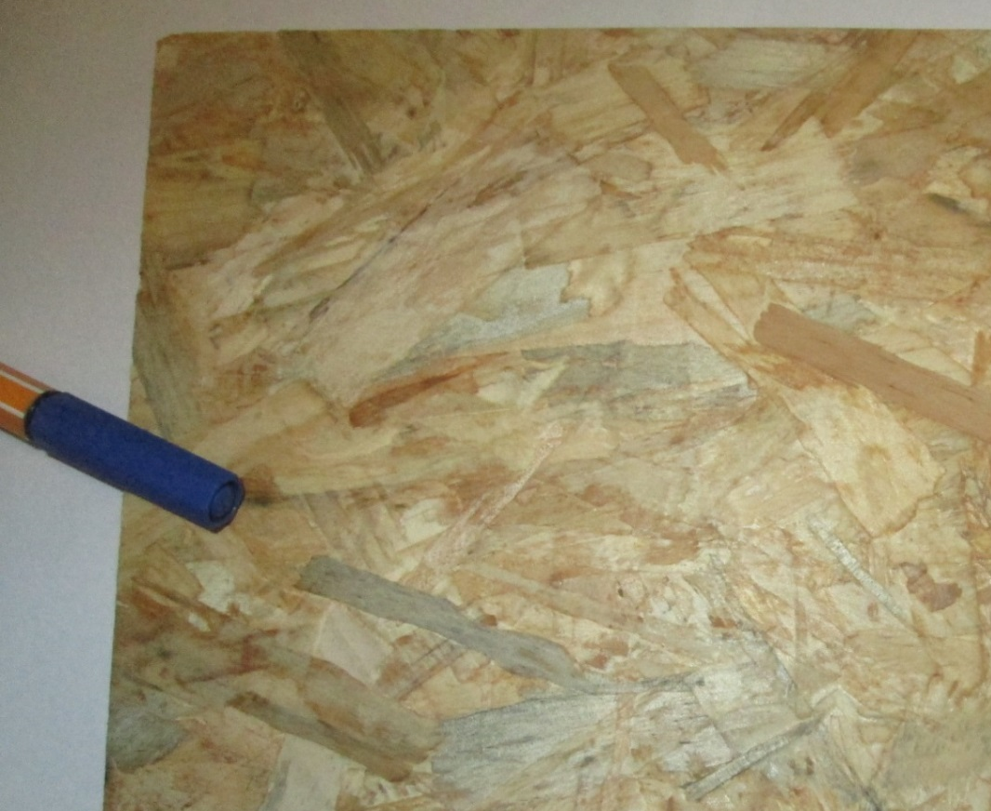
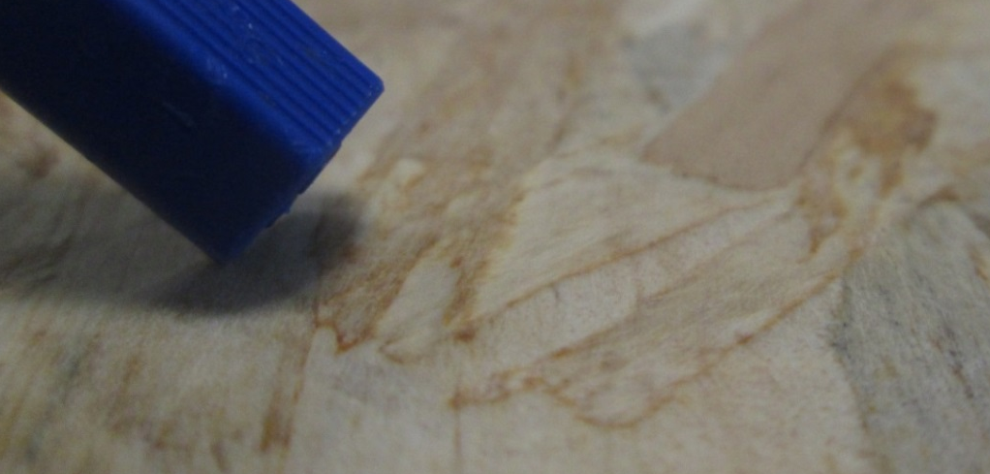
Плита OSB для прямого ламинирования пропитанной пленкой с высокой плотностью (без использования мелкой стружки на поверхности плиты)
Кромка плиты в наружном слое с продольной ориентацией
Обычная стандартная плита OSB со стрэндами длиной 100 мм в наружном слое.
Шлифованная плита OSB с короткими стрэндами длиной 50 мм в наружном слое.
Плита OSB для прямого ламинирования, изготовленная с помощью новой технологии фирмы «Диффенбахер»:
Длинные стрэнды и посторонние частицы во внутреннем слое.
Шлифованная плита OSB без зазоров в наружном слое

Slide 16

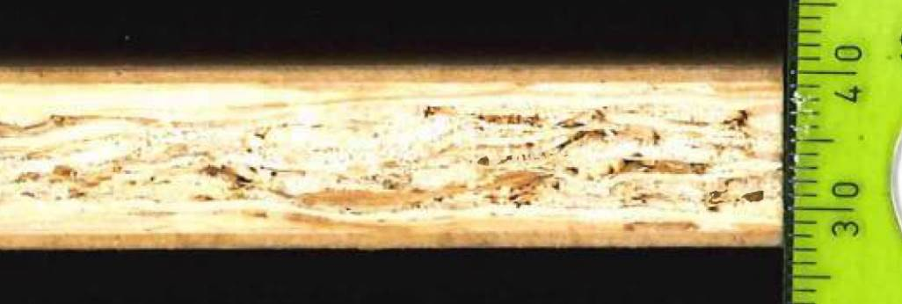
Стандартная плита OSB с покрытием плитой THDF с линии «Диффенбахер»
Kangxin Fabrik
Плита THDF толщиной 1мм, изготовленная
на линии MDF фирмы «Диффенбахер»,
может использоваться вместе с плитой OSB
для следующего применения:
прямая покраска
ламинирование бумагой с очень низкой
плотностью

Slide 17
Свойства контейнерных плит из фанеры и из OSB
Модуль упругости (MOE) в продольном направлении [ Н/мм²]
15000
Контейнерная фанера
толщиной 28мм
10000
OSB из США
OSB из Европы и Китая
Строит.ДСП
6500
6 мм
125 мм
„2400“ мм
Длина стрэндов
Notes:
This diagram is not a technical information, but helpful to understand the overall worldwide picture of structural strand products.
The green dots stand for typical European products and the red ones for the main products in North America. Of course, trade across the Atlantic in both directions makes some of the products available on the other side of the pond.
The construction particleboard is a typical German or central European product, which was very successful for decades, especially before OSB arrived. It lost market shares to the stronger OSB. Recently, with OSB being expensive and scarce, the manufacturers of construction particleboard attacked the OSB market. This is possible, because under certain circumstances the special PB can reach the OSB standard.
This competition would never be possible in North America, because the standard requires high bending values . In contrast , the European standard requires Internal Bond values, which are not specified in North America.
I do not want to comment on the arguments pro or contra construction particleboard named with 3 letters, sounding similar to OSB. For us as equipment manufacturer it means, we have to come up with solutions to produce this special PB fast and with supreme quality.
European OSB has to be improved in regards to production cost in order economically export to North America and withstand the attack of the PB.

Slide 18
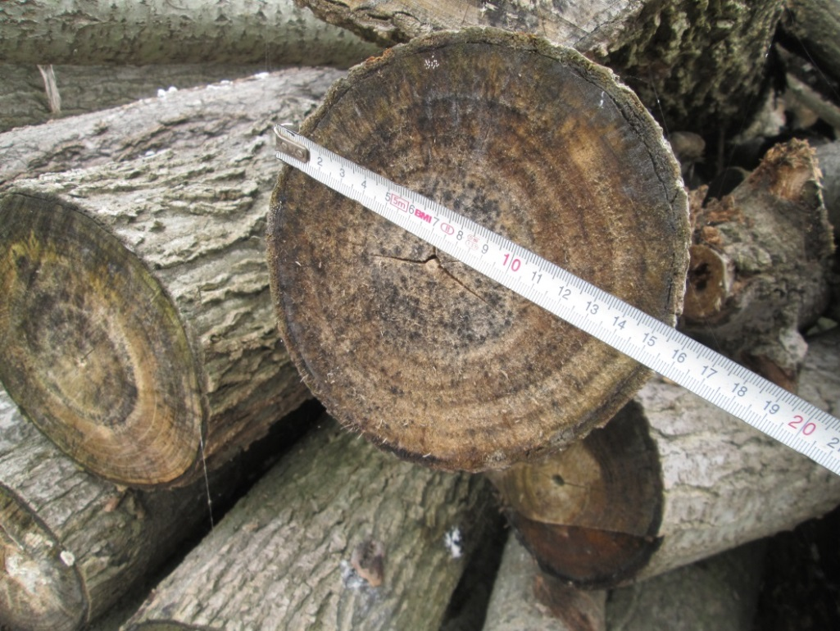
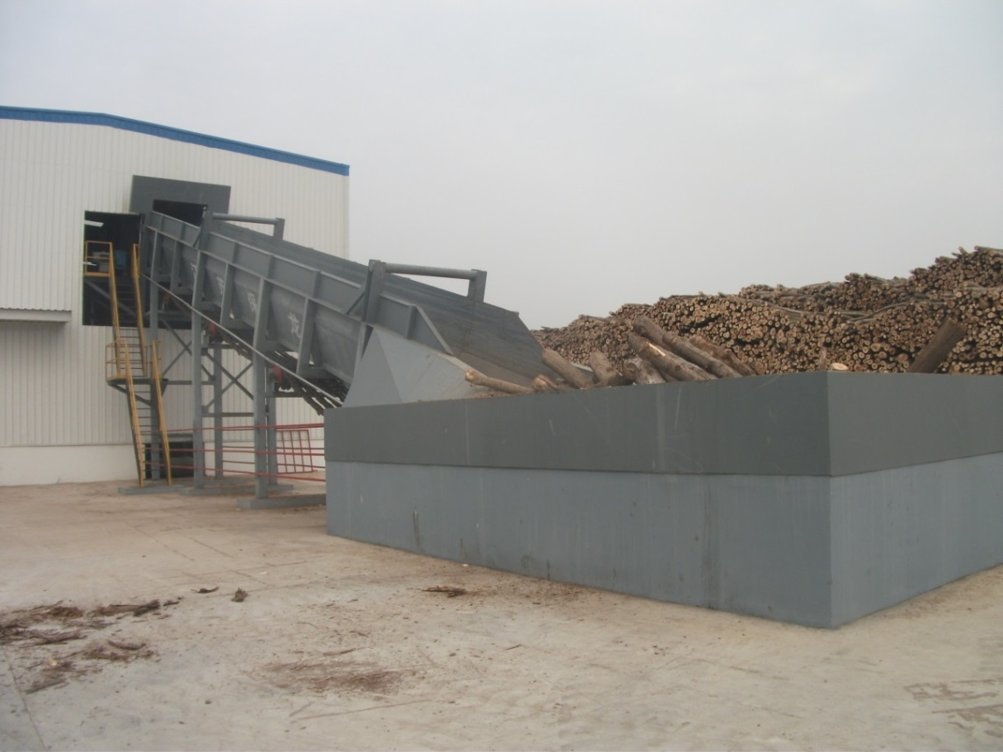
Завод по производству плиты OSB для контейнеров
Бревна (тополь)
Подача бревен

Slide 19
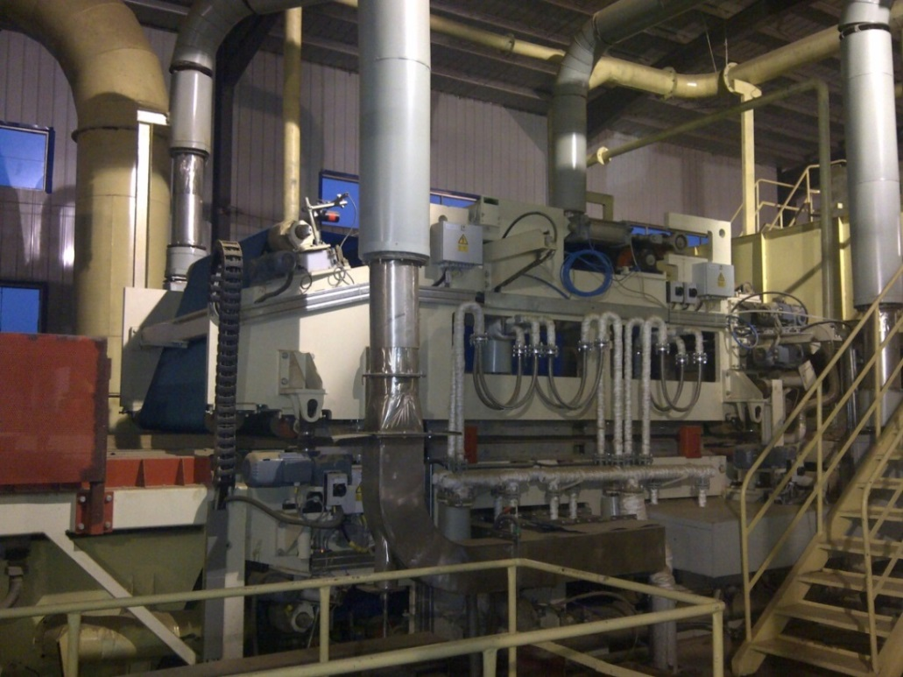
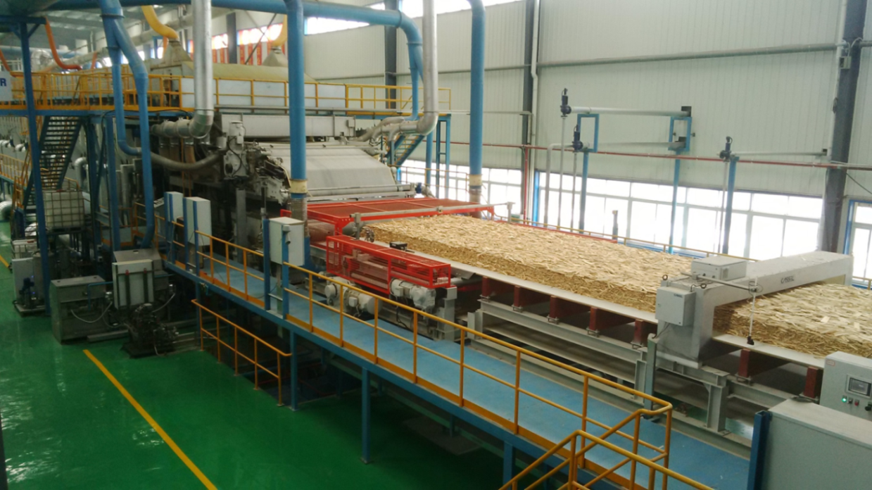
Завод по производству плиты OSB для контейнеров
Kangxin Fabrik
Формовочный конвейер с системой предварительного прогрева для производства толстой плиты (толщина плиты: 20 – 50 мм)
Система предварительного воздушно-парового прогрева для производства плиты OSB

Slide 20
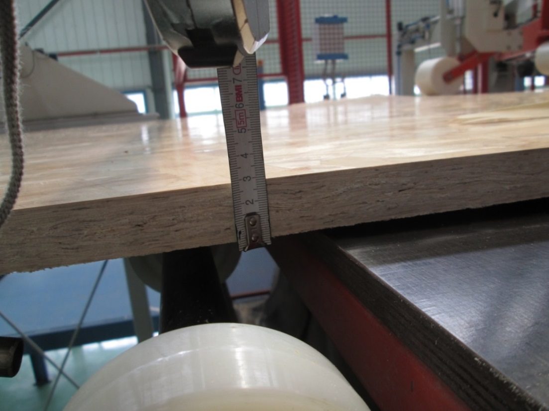
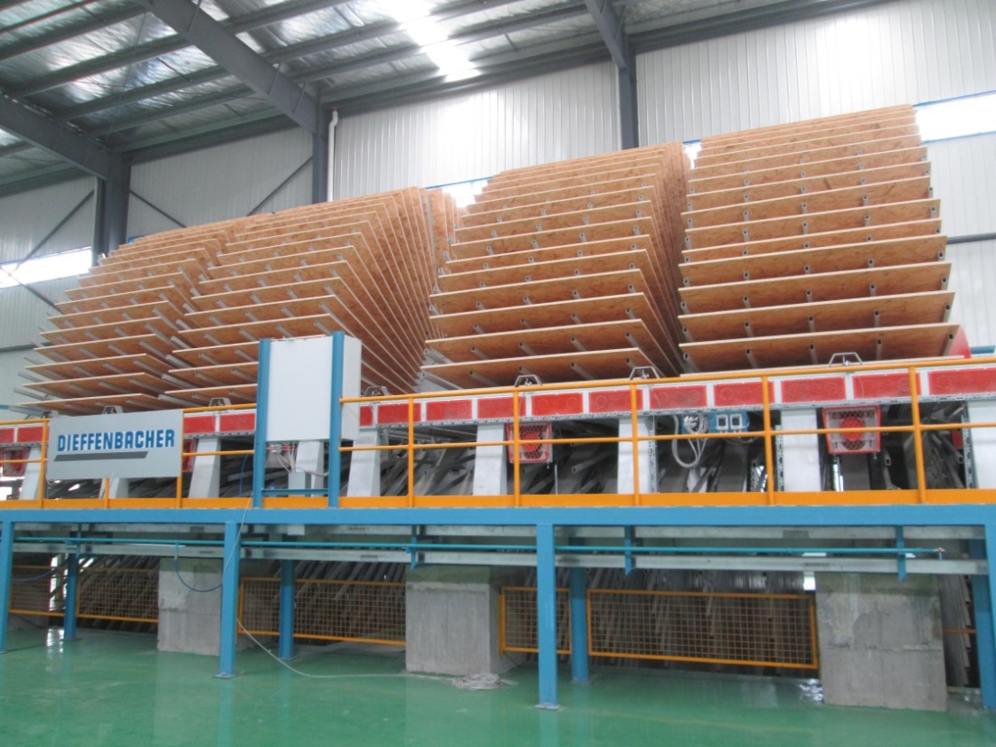
Завод по производству плиты OSB для контейнеров
Kangxin Fabrik
Контейнерная плита толщиной 24мм
на выходе из пресса
Веерный охладитель

Slide 21
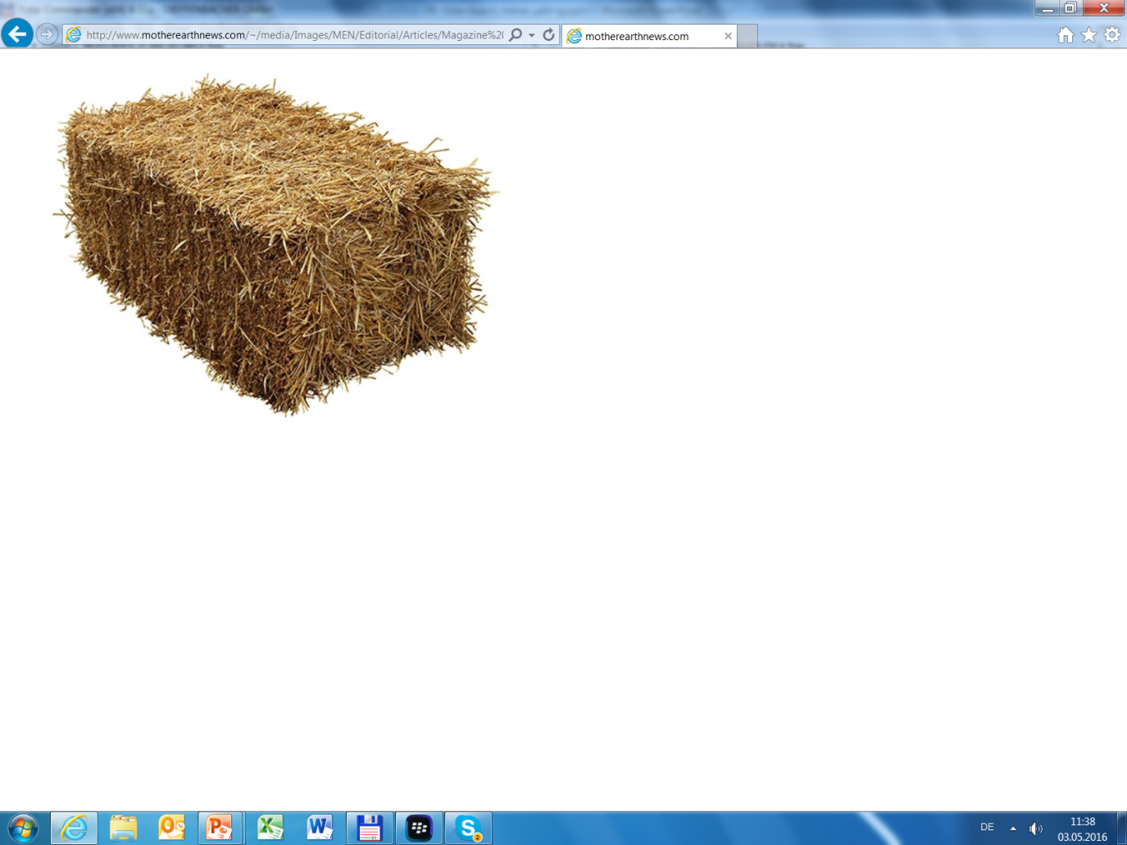
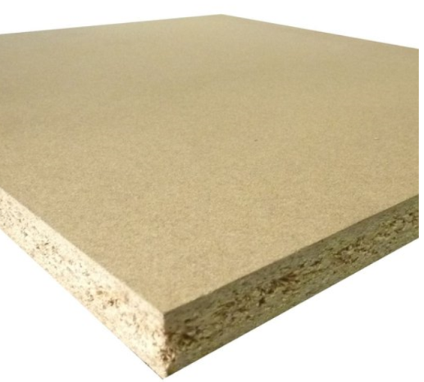
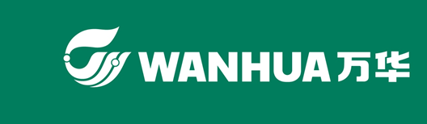
Плита ДСП с использованием соломы в качестве исходного сырья

Slide 22
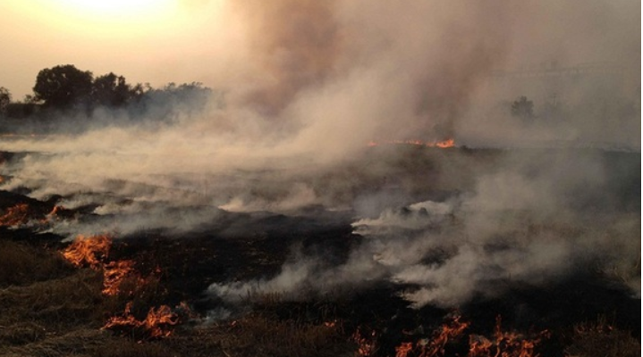
Преимущества использования соломы для производства плит ДСП
Преимущества для клиента
Данный продукт был разработан совместно с компанией «Wanhua» и состоит из:
внутренний слой: 100% из древесины
наружный слой: 100% из соломы
Уже 5 таких линий построено в Китае
Все основные процессы от осмоления до складирования совпадают с процессами производства обычных плит ДСП
Уменьшение загрязнения окружающей среды за счет отсутствия необходимости сжигания соломы в полях
Сокращение выбросов углекислого газа
Увеличение дохода фермеров за счет превращения соломы из отходов в сырье для производства плит ДСП
Сжигание соломы в поле в Китае

Slide 23
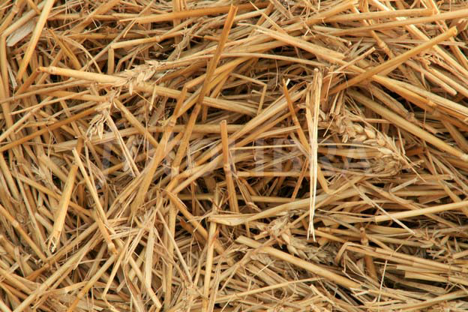
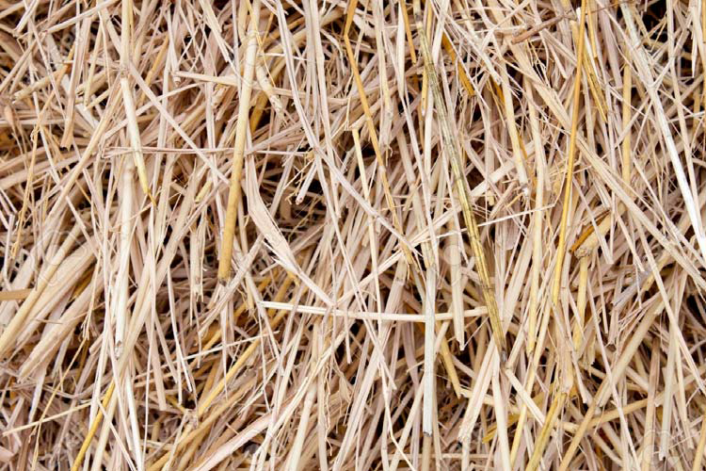

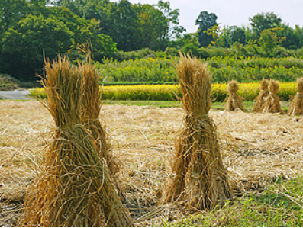
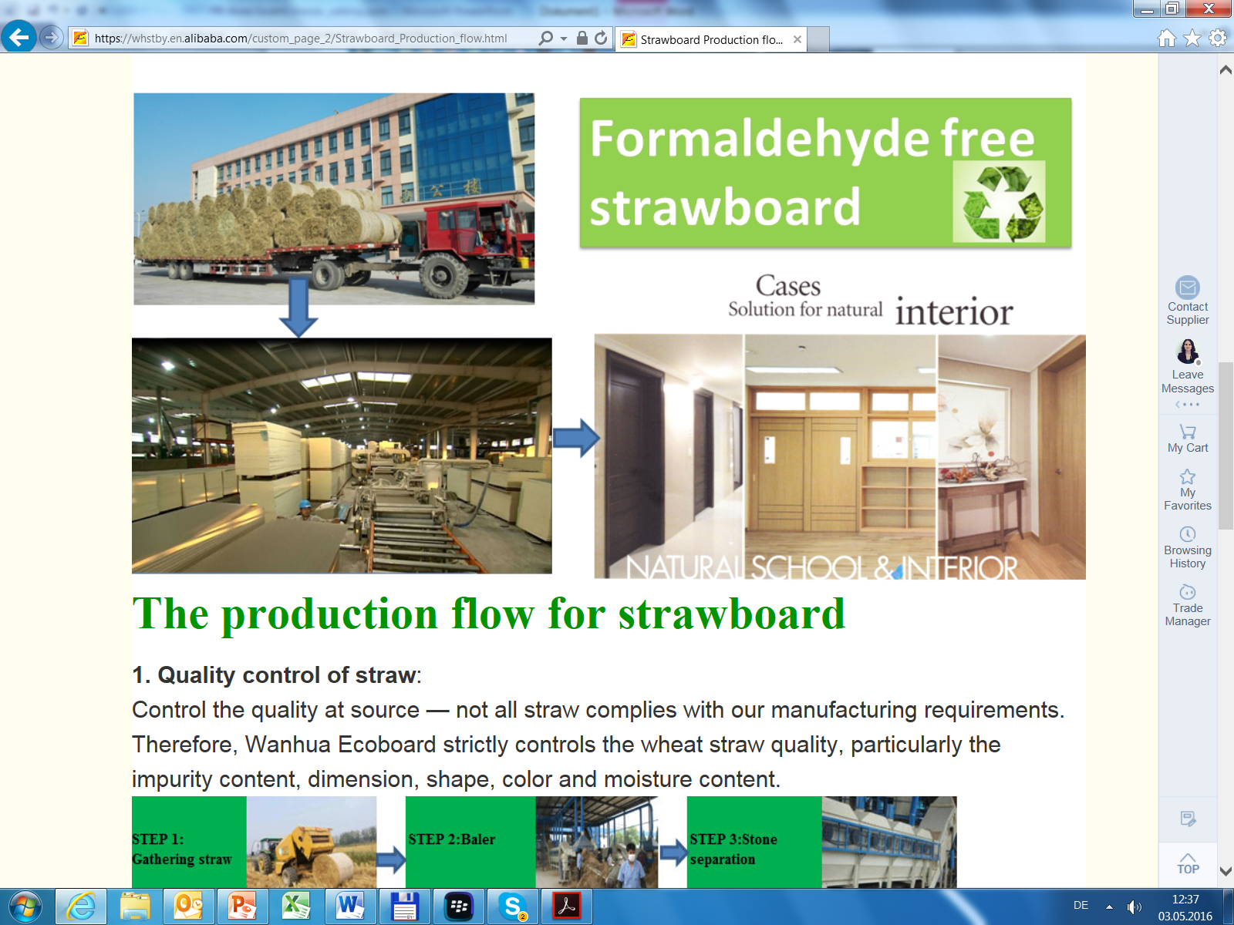
Солома в качестве сырья
Для производства плит могут быть использованы различные виды соломы:
Пшеничная солома
Рисовая солома
Солома может доставляться в блоках или снопах в центры сбора или непосредственно на завод по производству плит.
Пшеничная солома
Рисовая солома

Slide 24
Свойства плит ДСП из соломы
В качестве связующего используется клей MDI.
Плиты ДСП из соломы не содержат формальдегида.
Для получения наиболее подходящей для ламинирования поверхности насыпка наружного слоя плиты производится с помощью воздушной системы насыпки.
Применение пресса CPS для производства плит из соломы обеспечивает низкие допуски на шлифование.
Цвет плит из рисовой и пшеничной соломы схожий с цветом обычных плит ДСП
Механические свойства плит, произведенных с использованием соломы схожи со свойствами древесно-стружечных плит, но модуль упругости при изгибе у плит, произведенных с использованием соломы, выше, чем у стандартных плит ДСП.
Таблица: Толщина плиты 16 мм
Материал НС | Пшеничная солома Китай | Рисовая солома Китай | Древесина твердых пород Китай
Плотность плиты | 690 кг/м³ | 695 кг/м³ | 695 кг/м³
Доля НС | 40 % | 40 % | 40 %
Дозировка клея | 100 % MDI прибл. 5 % | 100 % MDI прибл. 5 % | 100 % UF прибл. 9.5 %
Прочность на разрыв (I.B.) | 0.8 Н/мм² | 0.7 Н/мм² | 0.5 Н/мм²
Прочность на изгиб (MOR ) | 20 Н/мм² | 22 Н/мм² | 15 Н/мм² (с 5 % MDI: 19 Н/мм²)
Модуль упругости (MOE) | 3100 Н/мм² | 3300 Н/мм² | 2400 Н/мм² (с 5 % MDI: 2500 Н/мм²)
Прочность поверхности (SS) | 1.2 Н/мм² | 1.0 Н/мм² | 1.0 Н/мм²
Разбухание по толщине 24 ч | 12 % |  | 12 %
page 24

Slide 25
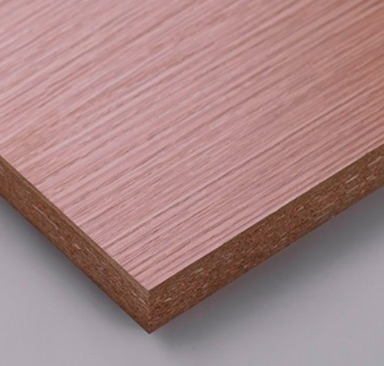
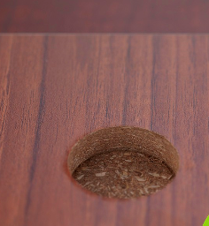
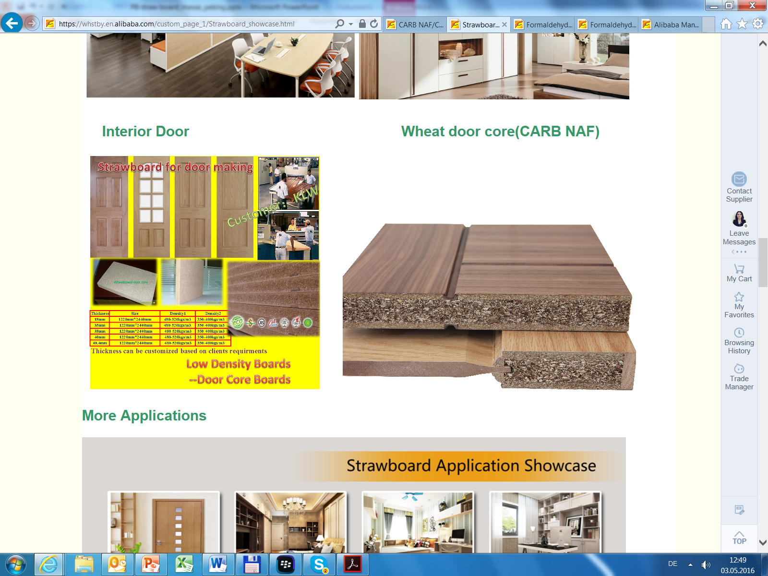
Применение плит ДСП с использованием соломы
Плиты ДСП с использованием соломы можно
ламинировать бумагой или пленкой
подвергать механической обработке
как обычные плиты ДСП
Эти плиты могут использоваться в:
строительстве
мебельной промышленности

Slide 26
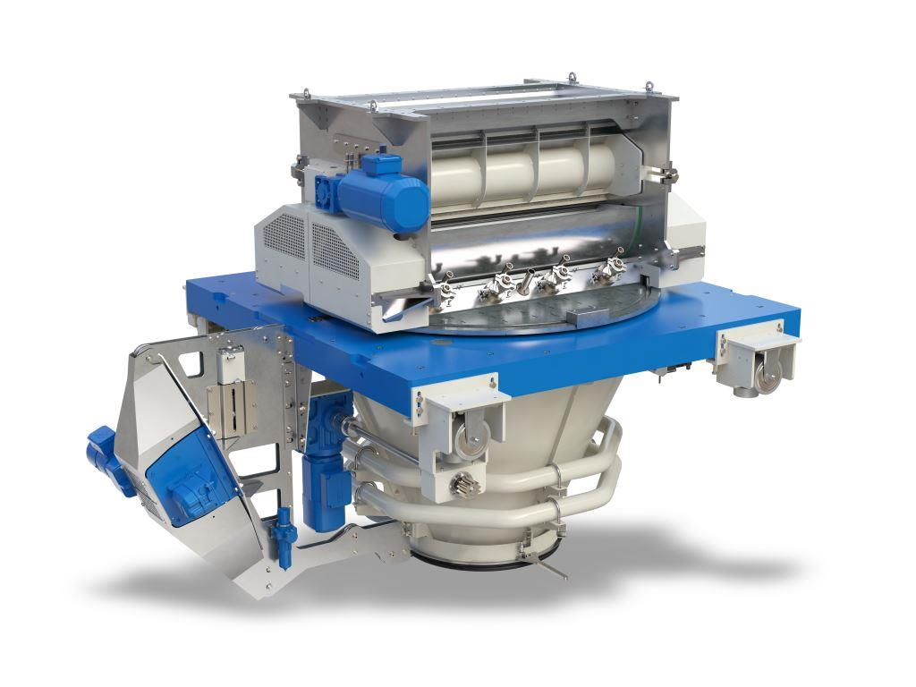
Система нанесения клея EVOjet P – Система сухого осмоления
для производства плиты ДСП
Существенная
экономия клея

Slide 27
EVOjet P – осмоление в лучшем виде
Обзор
Экономия клея с минимальными усилиями
Применение
Осмоление внутреннего слоя для плит ДСП
Подходит для всех видов клея (UF, MUF и PMDI)
Описание
Вращающиеся с высокой скоростью вальцы с шипами обеспечивают тонкое распределение частиц
Двухкомпонентные форсунки распыляют клей при низком давлении
Равномерное распределение клеевого тумана по поверхности всех частиц обеспечивается получение полностью гомогенного материала внутреннего слоя
Равномерно осмоленный материал гарантирует превосходные свойства готовых плит, таким образом при более низком расходе клея обеспечивается достижение требуемых характеристик плиты

Slide 28
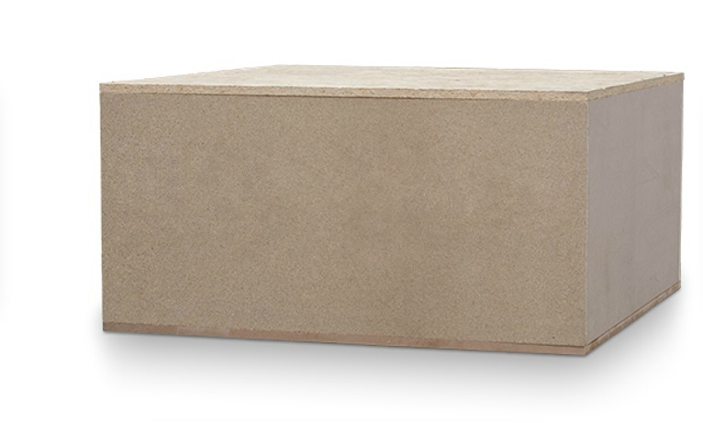
Ваши преимущества одним взглядом
Преимущества
Экономия клея во внутреннем слое до 15 %
Никаких дополнительных инвестиций в клеевые насосы
Низкие расходы на техобслуживание
ПРЕИМУЩЕСТВА
Лёгкая чистка

Slide 29
Система осмоления EVOjet P Основные компоненты
Технические особености
1
2
 | Лоток от ленточных весов
 | Узел разрыхления стружки
 | Форсунки распыления клея
 | Лоток со скребком
1
3
2
4
3
4

Slide 30
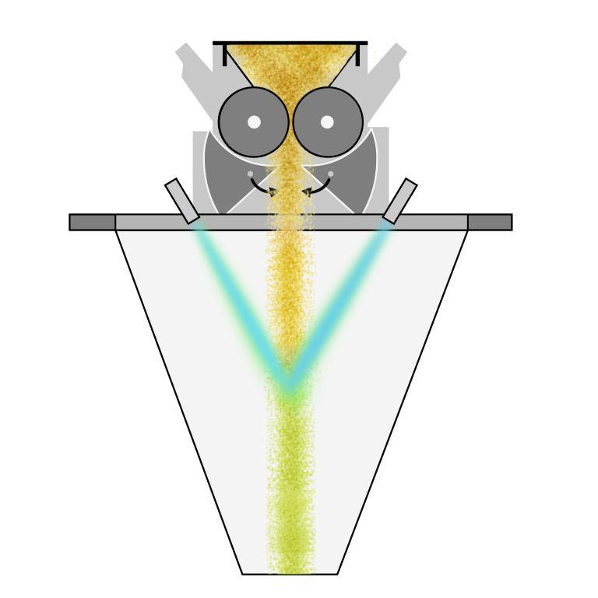
Принцип действия
Technical features
1
1
 | Распределяющие вальцы с шипами с регулируемым зазором и скоростью
 | Шарнирный узел
 | Форсунки распыления клея – – плоская форма струи
 | Поток древесных частиц
3
3
1
2
2
2
4
3
4

Slide 31
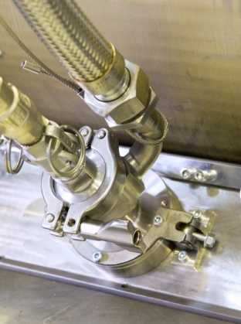
Существенная экономия клея во внутреннем слое
Benefits in detail
Уменьшение расхода клея при сохранении требуемых свойств плиты
Особенности:
Барьер для сепарированных древесных частиц благодаря:
разбивающим вальцам
возможности регулировки скорости и положения
Полный контроль потока при распылении обеспечивает постоянную однородность распыляемой жидкости
С помощью двухкомпонентных распылителей достигается:
мелкий размер капель
равномерное распределение клея
Преимущества:
Оптимальный контакт между поверхностями клея
и древесных частиц
Позволяет обеспечить экономию клея во внутреннем слое до 15%
при сохранении требуемых свойств плиты
Клеевые форсунки

Slide 32

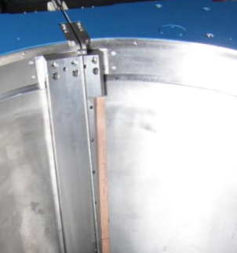
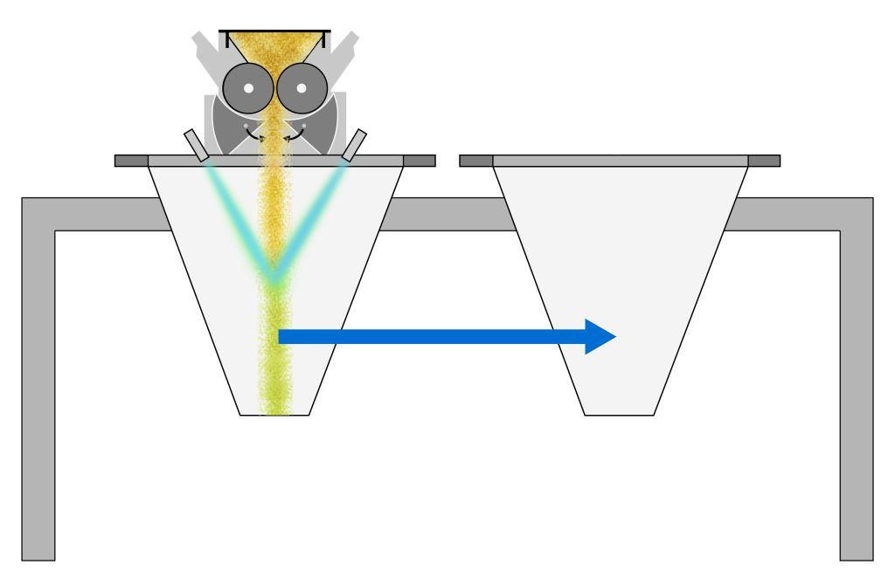
Низкие расходы на техобслуживание благодаря самоочистке
Benefits in detail
Механические устройства позволяют обеспечить очистку машины
Особенности:
Интегрированные автоматические поворотные устройства предотвращают большинство налипаний в зоне распылителей
Короб для осмоления без налипаний клея благодаря наличию ротационных скребков
Все компоненты, контактирующие с клеем, изготовлены из нержавеющей стали
Удобное положение для проведения техобслуживания
Особенности:
Короб для осмоления легко передвигается в положение для техобслуживания с помощью интегрированного транспортного устройства
Скребок
Рабочее положение
Положение
техобслуживания

Slide 33
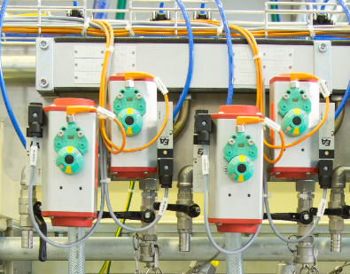
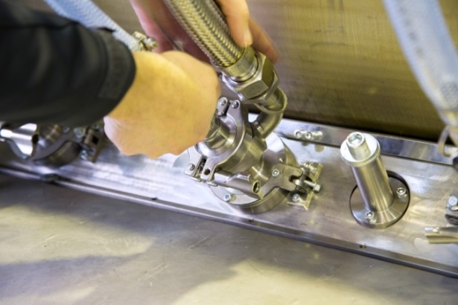
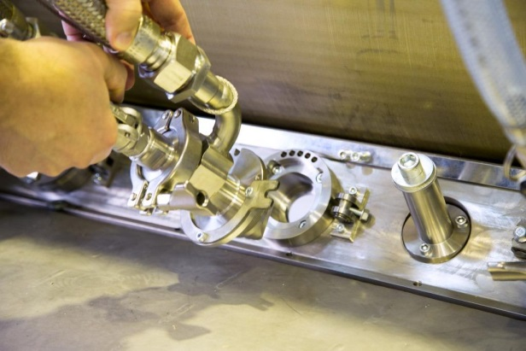
Простая автоматическая очистка во время работы
Benefits in detail
Умная программа автоматической промывки обеспечивает чистоту распылителей!
Особенности:
Программа автоматической промывки работает во время простоя оборудования
Возможность индивидуальной промывки отдельных распылителей в случае отличия показателей
Вентили для автоматической промывки
Упрощенная разборка распылителей значительно
сокращает время на техобслуживание!
Особенности:
Упрощенная разборка распылителей без использования инструментов благодаря штыковому фиксатору
Снятие распылителей путем простого вытаскивания клеевой трубки

Slide 34
Не требуется дополнительных инвестиций на замену клеевых насосов!
Benefits in detail
Возможность использования стандартных насосов
Особенности
Распылители низкого давления
Среда распыпления: сжатый воздух

Slide 35
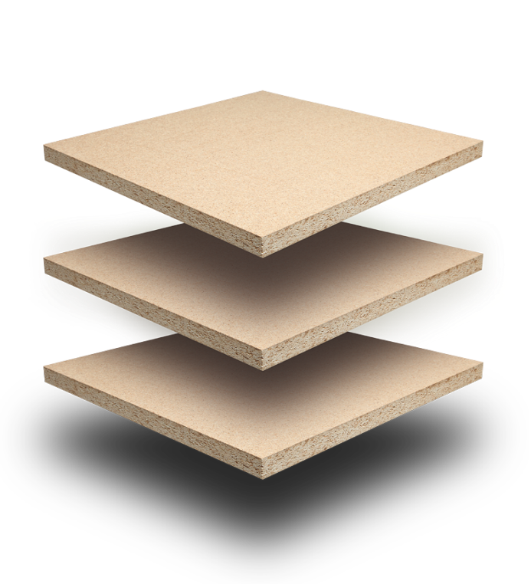
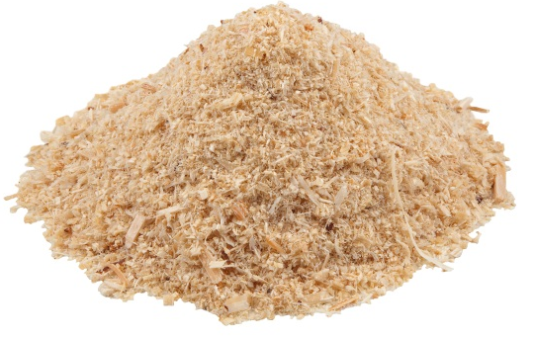
Системы насыпки ковра ДСП фирмы «Диффенбахер»

Slide 36

Универсальный бункер для насыпки наружного и внутреннего слоя
2
5
1
3
4
6
1
Корпус из материала «multiplex»
3
Весы заполнения
5
Разгрузочный валец разрыхляет стружку перед подачей на головку насыпки
2
Вальцы с разравнивающими пластинами
4
Разгрузочные весы
6
Непрерывная разгрузка материала на головку насыпки

Slide 37
Быстрый запуск линии и изменение параметров производства благодаря оптимизированным контурам управления веса
Контур управления 1 в пределах отдельного бункера:
Взвешивание материала на ленточном транспортере внутри данного бункера
При обнаружении отклонения производится незамедлительная корректировка скорости движения ленты для обеспечения постоянного веса насыпки данного бункера
Контур управления 2 в пределах линии:
Взвешивание материала на формовочной ленте после насыпки
При обнаружении отклонения производится незамедлительная корректировка скорости движения ленты транспортера для обеспечения неизменного комбинированного веса насыпки
Контуры управления делают возможным:
быстрый запуск линии и оперативное изменение параметров
А также возможность быстрого реагирования при отклонениях насыпной плотности ковра
Буфер + Дозировка
Контур управления 1
Насыпка
Контур управления 2
Итоговое взвешивание

Slide 38
Система воздушной насыпки «WindFormer» с ситом для удаления клеевых комков
WF
13
5
9
11
12
6
3
4
10
1
2
7
8
1
Аспирация
5
“Утопленное” вибрационное сито
8
Выгрузка комков клея и стружки избыточного размера
11
Регистр с регулировкой по горизонтали и вертикали
2
Регулируемая по высоте задняя стенка
6
Сито для предварительного разобщения стружки
9
Разрыхляющие игольчатые вальцы
12
Распределительные сита для воздушного потока
3
Корпус из материала «multiplex»
Вибрационное сито для клеевых комков, закрепленное на раме
Пластины для направления воздушного потока
7
10
13
Радиальный воздушный вентилятор
4
Вибрационное сито, закрепленное на раме

Slide 39
Система воздушной насыпки «WindFormer» с роликовым настилом (опция)
WF_{R}
13
5
9
5
11
12
6
3
3
4
10
4
1
1
2
2
7
8
1
Аспирация
5
“Утопленное” вибрационное сито
8
Выгрузка комков клея и стружки избыточного размера
11
Регистр с регулировкой по горизонтали и вертикали
2
Регулируемая по высоте задняя стенка
6
Сито для предварительного разобщения стружки
9
Разрыхляющие игольчатые вальцы
12
Распределительные сита для воздушного потока
3
Корпус из материала «multiplex»
Роликовый настил (подвижный) с твердыми хромированными роликами, кол-во зависит от производительности
Пластины для направления воздушного потока
7
10
13
Радиальный воздушный вентилятор
4
Вибрационное сито, закрепленное на раме

Slide 40
Система воздушной насыпки «WindFormer» с роликовым настилом (опция)
Регулируемый зазор между роликами (0,5 - 2 мм), выгрузка стружки избыточного размера (кубической/сферической формы > 4 мм)
Малое количество брака после ламинирования
Сепарация наружного слоя:
Крупная стружка может быть отделена и использоваться для внутреннего слоя
Это способствует большой экономии материала для наружного слоя
Очень высокая точность насыпки:
Улучшенная точность продольной и поперечной насыпки (плита прибл. 2,000 м³/день шириной 2,200 мм)
Толщина плиты [мм] | Точность поперечной насыпки с ситом для клеевых комков [%] | Точность поперечной насыпки с роликовым настилом [%]
16 | ± 4.0 | ± 3.1

Slide 41

Насыпка внутреннего слоя
RSE
Дисковый сепаратор для удаления клеевых комков
Универсальный бункер для насыпки
Гребенчатая головка насыпки

Slide 42

Насыпка внутреннего слоя RSE (гребенчатая головка насыпки) с электрически управляемым модулем коррекции
RSE
1
1
Разделение потока материала с помощью гребенок
2
2
Распределительные ролики
3
Модуль коррекции (RSE) с электрическим управлением
3

Игольчатые вальцы
4

Slide 43



RSE с модулем коррекции
Коррекция плотности в поперечной плоскости (через систему визуализации «HMI»)
Однородное распределение насыпной плотности по всей ширине насыпки с помощью регулировки поперечного профиля:
Частичное удаление материала из потока с помощью заслонок в случае отклонения от желаемого распределения плотности по ширине насыпки:
Возврат материала в дозировочные бункеры
RSE
Регулируемые по отдельности заслонки для материала с разгрузочным шнеком, расположенным за ними.

Slide 44
Достигнутые с помощью стандартной системы насыпки результаты на примере плиты толщиной 15 мм с насыпной плотностью 650 кг/м³*
Стандартная система насыпки – отклонение веса составляет ± 6 %
Наиболее высокая плотность плиты = 689 кг/м³
Наиболее низкая плотность плиты = 611 кг/м³
Точность насыпки
Средняя насыпная плотность
650 кг/м³
Наименьшая плотность
плиты 611 кг/м³
*) Примечание: График использован исключительно в разъяснительных целях. Расчеты могут отличаться и зависят от различных индивидуальных факторов. Пожалуйста, свяжитесь с нашим отделом сервиса для выполнения индивидуальных расчетов.

Slide 45
Достигнутые с помощью высокотехнологичной системы насыпки результаты на примере плиты толщиной 15 мм с плотностью 650 кг/м³*
Высокотехнологичная система насыпки – отклонение веса составляет всего ± 2.5 %
Наиболее высокая плотность плиты = 666 кг/м³
Наиболее низкая плотность плиты = 634 кг/м³
Точность насыпки
Средняя насыпная плотность
650 кг/м³
Наименьшая плотность
плиты 634 кг/м³
Наименьшая плотность
ранее
*) Примечание: График использован исключительно в разъяснительных целях. Расчеты могут отличаться и зависят от различных индивидуальных факторов. Пожалуйста, свяжитесь с нашим отделом сервиса для выполнения индивидуальных расчетов.

Slide 46


Как обеспечить высокотехнологичную насыпку
НАРУЖНЫЙ СЛОЙ- Система воздушной насыпки «WindFormer» с высокой точностью насыпки
ВНУТРЕННИЙ СЛОЙ – Механическая насыпка с модулем коррекции
«DIEFFENSOR» = Комбинация измерительного оборудования с автоматической регулировкой для улучшения параметров насыпки ковра
«Dieffensor» в сочетании с модулем коррекции

Slide 47
Благодарим за внимание.
За подробной информацией обращайтесь на стенд 82B50 на выставке «ЛЕСДРЕВМАШ 2016».
page 47

Slide 48
Пожалуйста, ознакомьтесь с нашим каталогом продукции (EN)

Slide 49
Следите за нашими
новостями @ ….
Данные, указанные в настоящей информационной брошюре, основываются на нашем опыте реализации проектов и на наших актуальных научных знаниях. Они представляют собой, прежде всего, общие ориентировочные показатели без каких-либо предварительных обязательств с нашей стороны, которые не претендуют на то, что быть действительными для любого случая применения. Так как функциональное назначение и производительность нашей продукции могут зависеть, в том числе, от тех или иных факторов, мы рекомендуем каждый конкретный случай обсуждать со специалистами нашего сервисного отдела. Мы оставляем за собой право, в целях непрерывной оптимизации осуществлять изменения в наших продуктах и соответственно в настоящей информационной брошюре без предварительного оповещения.
© «Диффенбахер ГмбХ Машинен- унд Анлагенбау» Все права защищены.

